Slide 1
Реализация Конвенции о правах ребенка в дошкольных образовательных учреждениях.

Slide 2
Конвенция о правах ребенка
Правовой документ, который регулирует взаимоотношения с окружающим социальным миром

Slide 3
Основные направления работы по реализации прав ребенка в ДОУ
Социально-правовое
Психолого-педагогическое

Slide 4
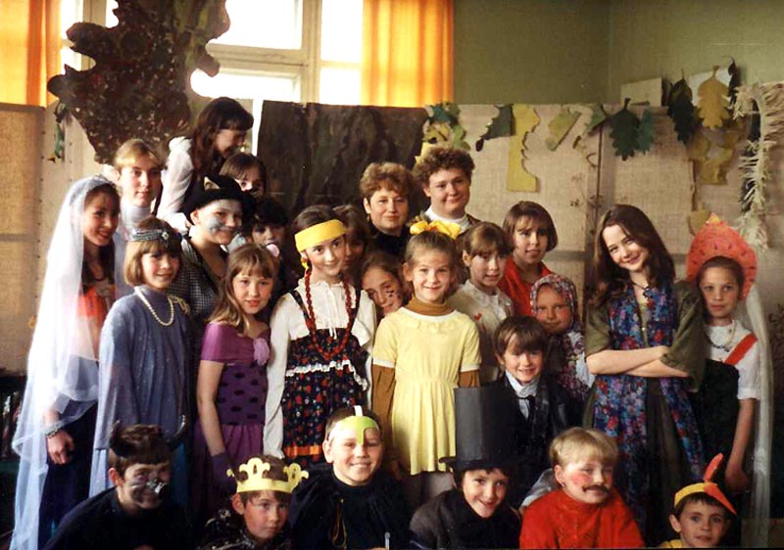
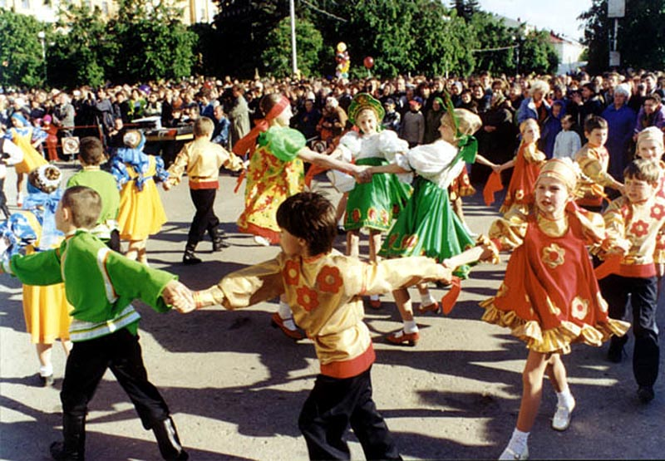
Социально-правовое направление
Включает законодательное обеспечение охраны прав ребенка, создание системы социальных, образовательных, культурных и других детских учреждений

Slide 5
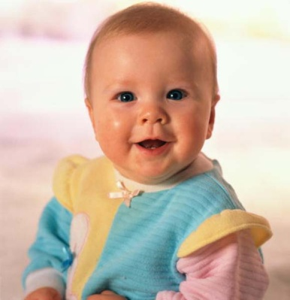
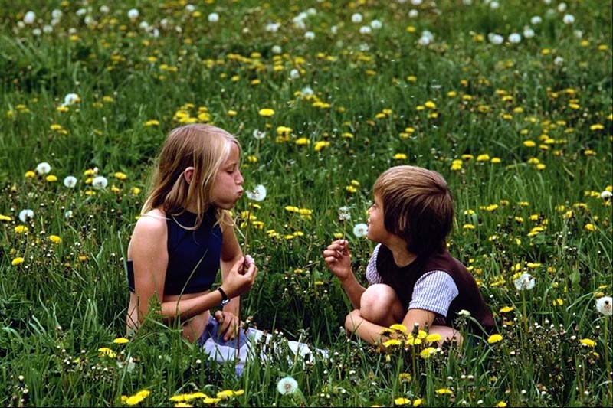
Психолого-педагогическое направление
Предполагает создание благоприятных условий: соответствующей атмосферы, стиля жизни, общения в семье и в образовательном учреждении.

Slide 6
За последние 5 лет
На треть сократилось число зарегистрированных браков(т.е. каждый третий брак распадается).
Растет число неполных семей, в них воспитывается каждый седьмой ребенок.
Однодетные семьи составляют третью часть от общего числа.
Имеют двоих детей – 20% семей.
Многодетные семьи – 4%

Slide 7
Снижается воспитательный потенциал семьи.
Наблюдается тенденция увеличения числа детей-сирот
Детей, оставшихся без попечения родителей.
Растет число безнадзорных детей, детей улиц, подвалов, чердаков.
Но самое страшное, что эти так называемые «социальные сироты» — сироты при живых родителях.

Slide 8
В чем же причины нарушения прав ребенка?
Недостаточное использование правовой базы, в правоприменении.
Многие взрослые и дети не знают Конвенции о правах ребенка
- не знают содержание статей,
- не могут реализовать их в жизни.

Slide 9
Согласно Словарю русского языка
Под правом принимается «совокупность устанавливаемых и охраняемых государственной властью норм и правил, регулирующих отношения людей в обществе»

Slide 10
Права ребенка посещающего ДОУ ?
Права и обязанности родителей и педагогов по отношению к ребенку?
Это такие правила, и нужны они
для того, чтобы нашим детям жилось хорошо.
Мы взрослые должны выполнять их.

Slide 11
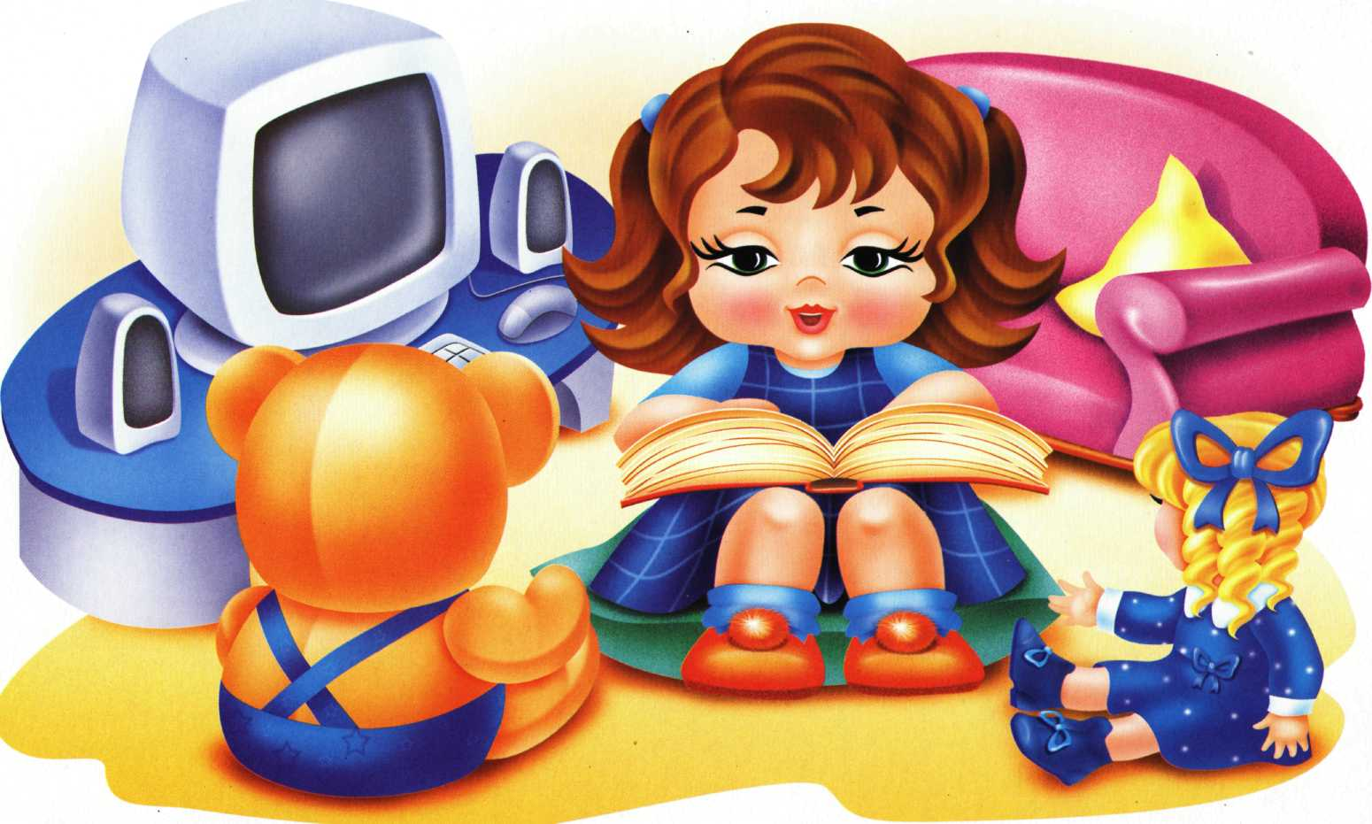
Дети имеют право на приемлемый уровень жизни

Slide 12


Slide 13
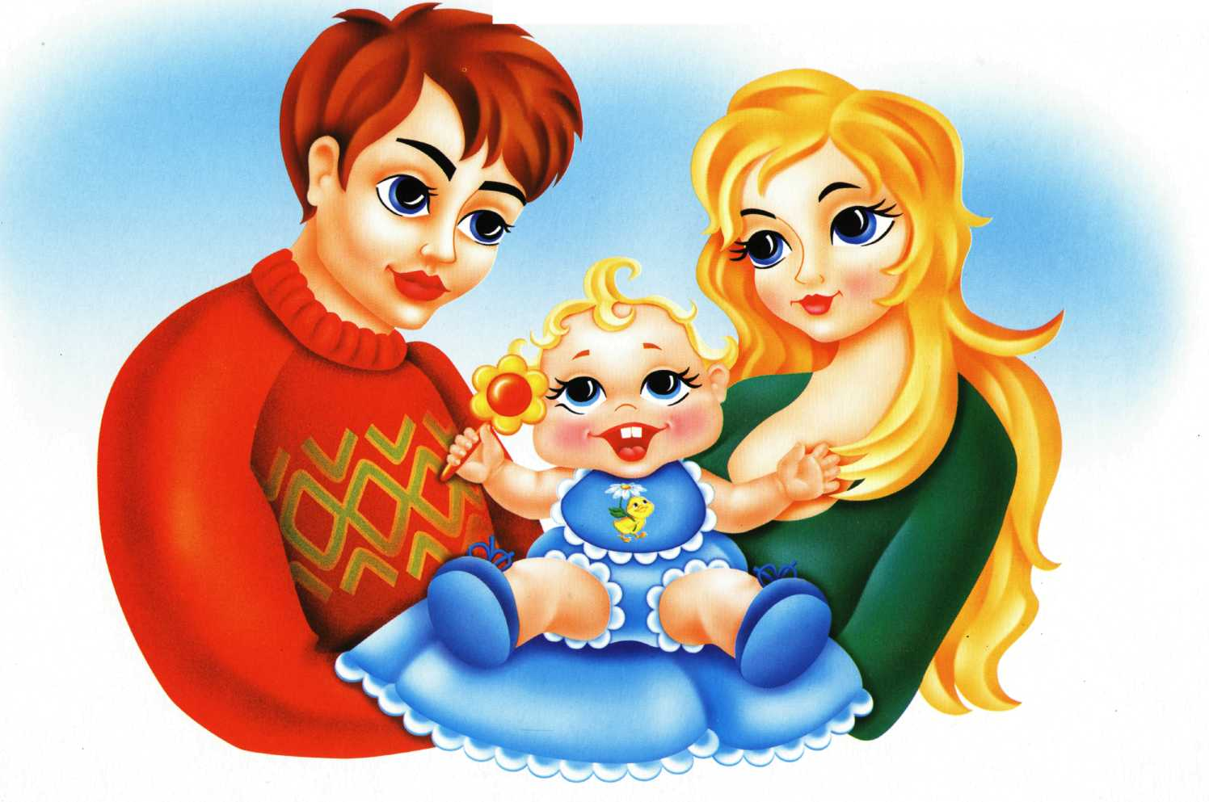
Дети имеют право на воспитание в семейном окружении или быть на попечении тех, кто обеспечит им наилучший уход

Slide 14
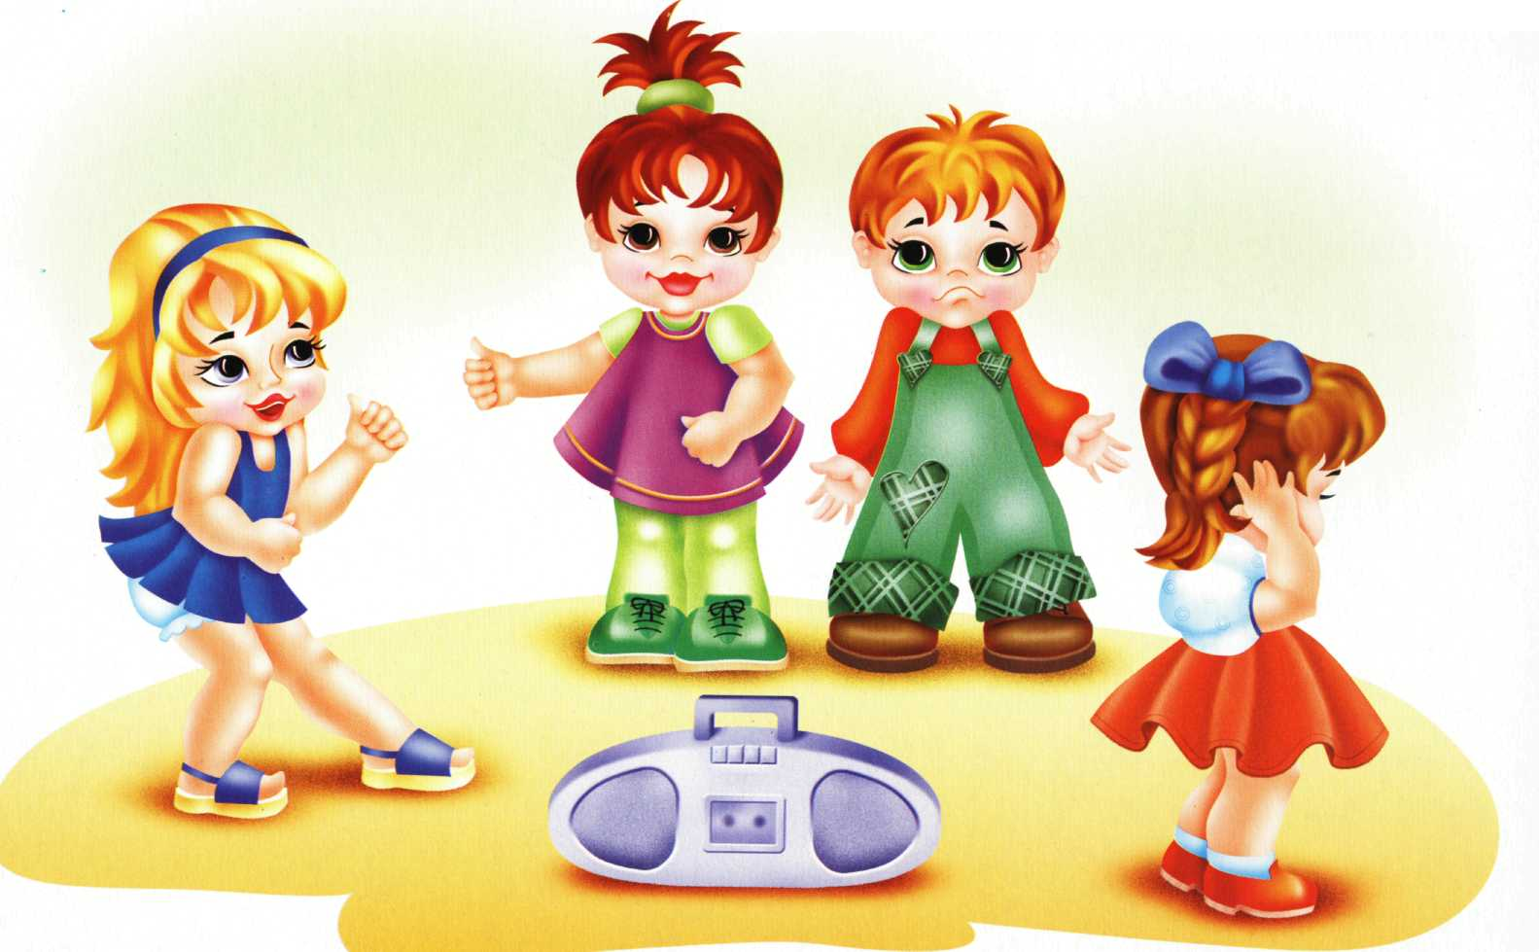
Дети имеют право выражать свое мнение и собираться вместе с целью выражения своих взглядов

Slide 15
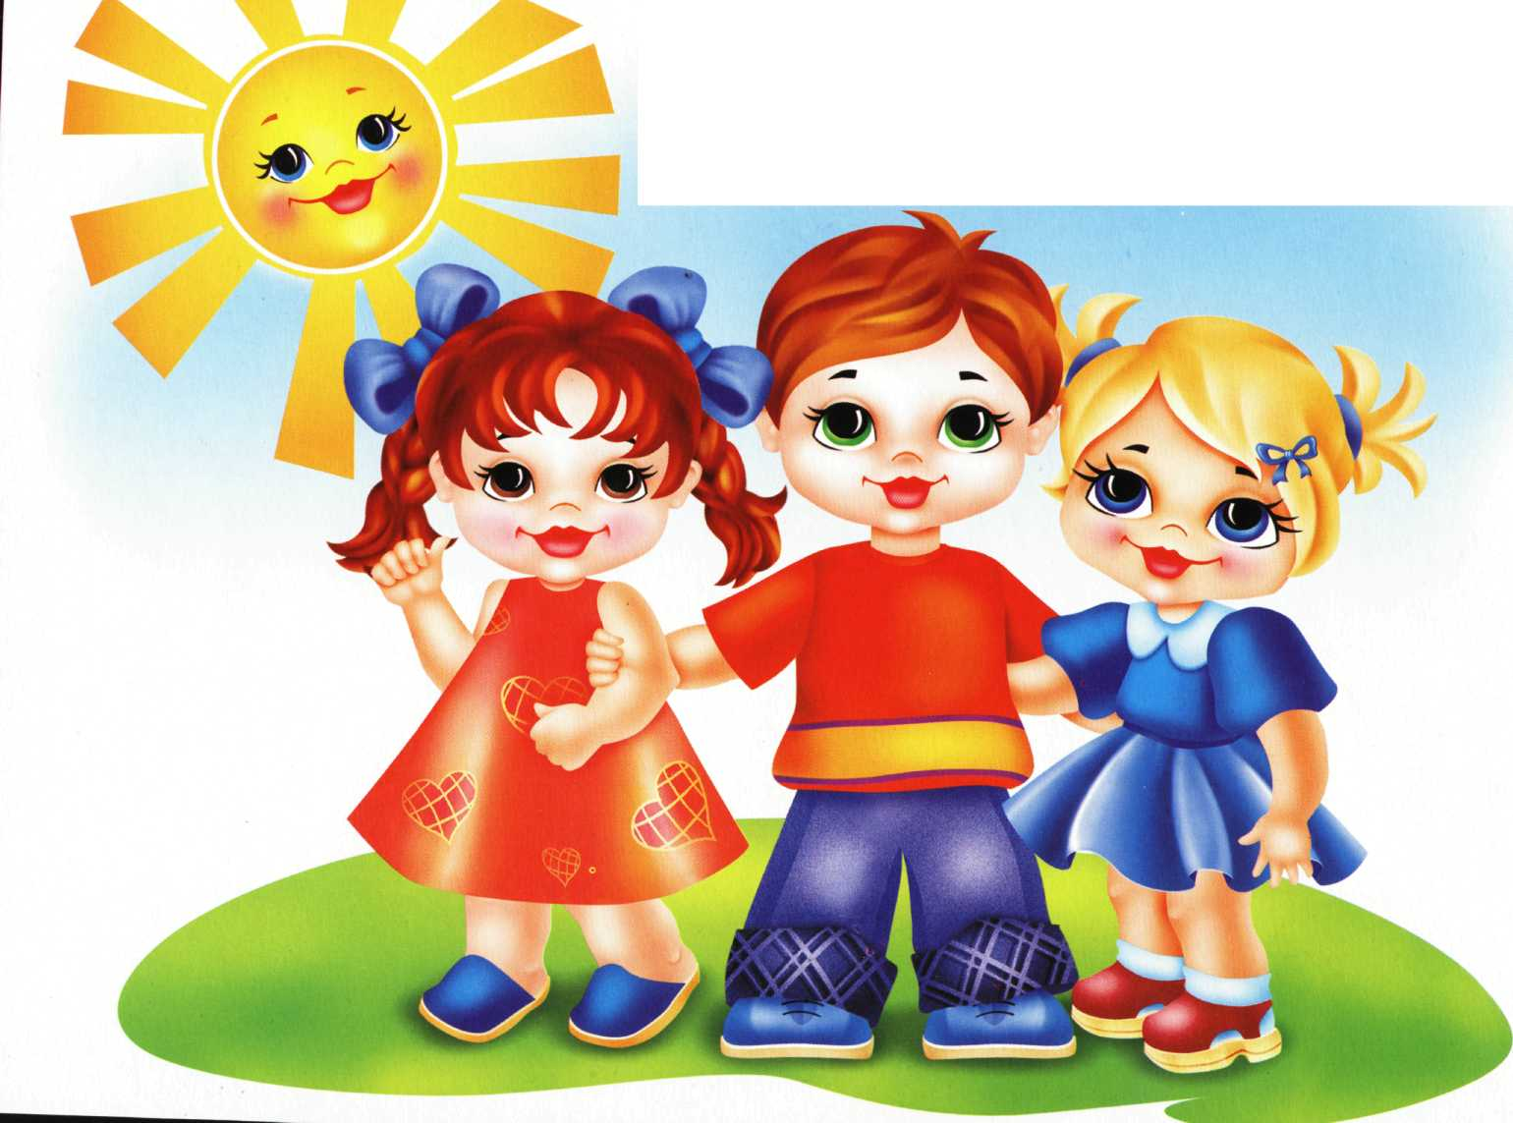
Дети имеют право на личную жизнь и свои тайны.

Slide 16
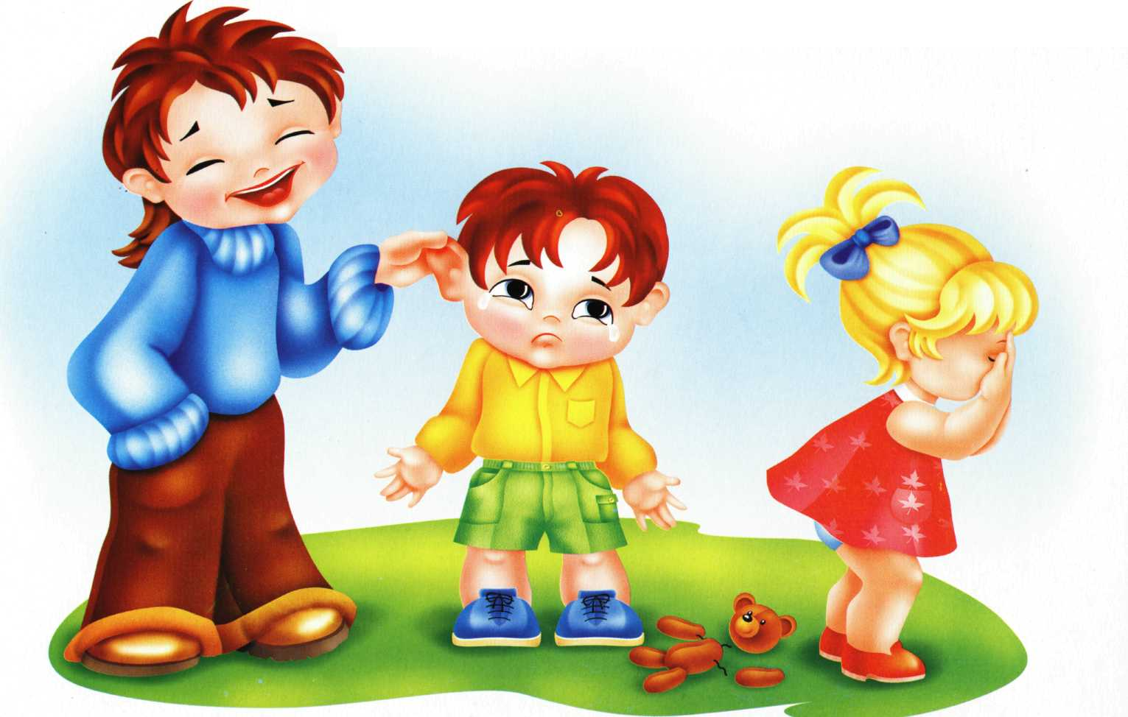
Дети имеют право на безопасные условия жизни, право не подвергаться жестокому или небрежному обращению

Slide 18


Slide 19
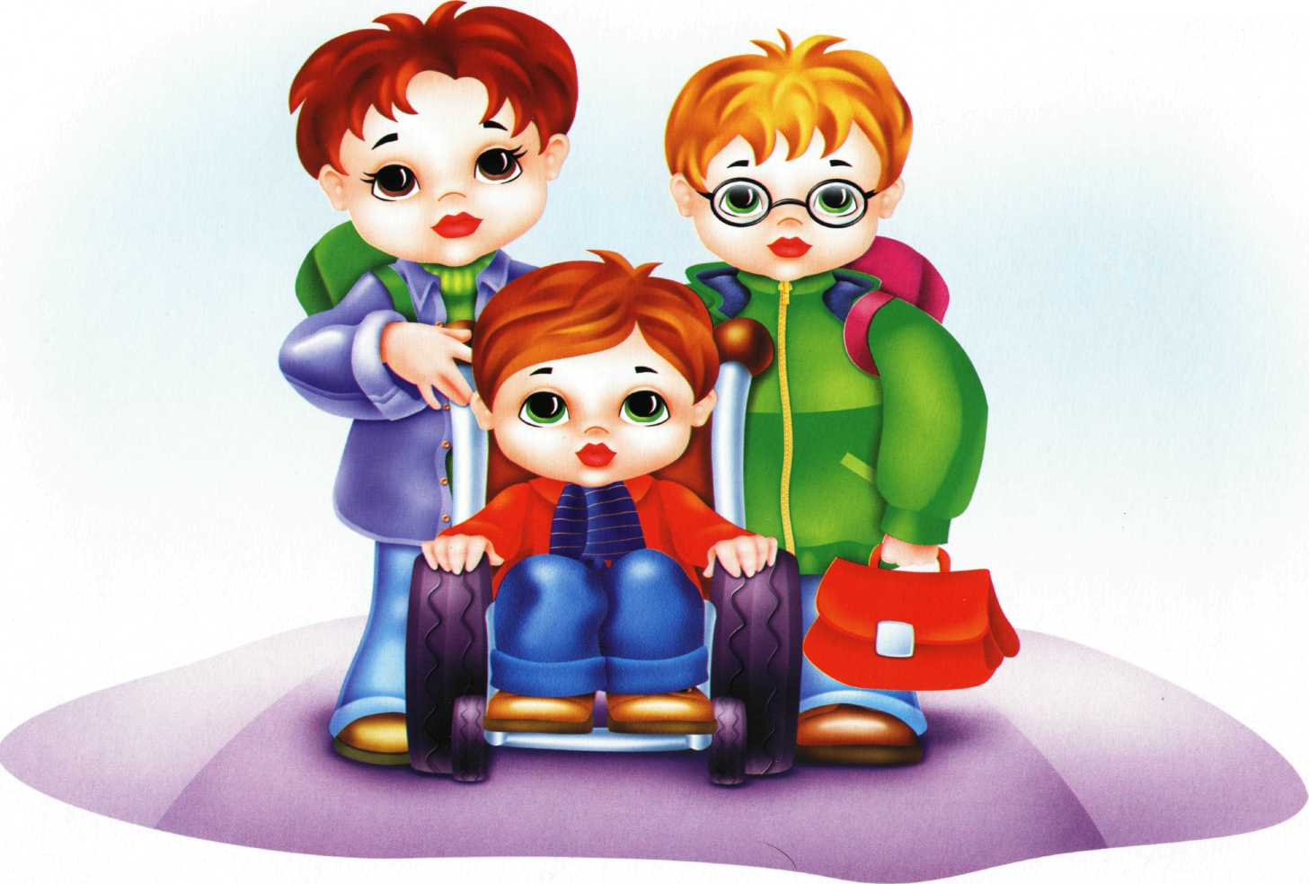
Дети-инвалиды имеют право на особую заботу и обучение

Slide 20
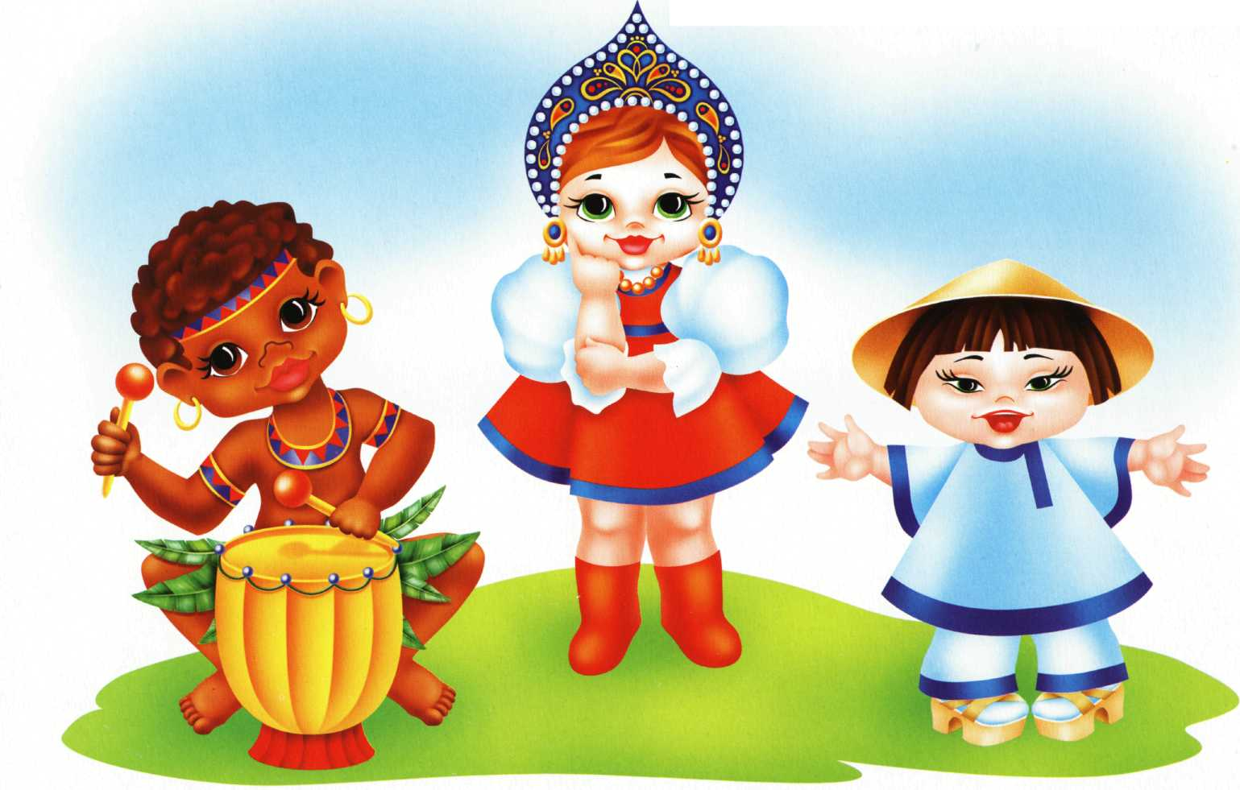
Дети имеют право говорить на своем родном языке, исповедовать свою религию, соблюдать обряды своей культуры

Slide 21
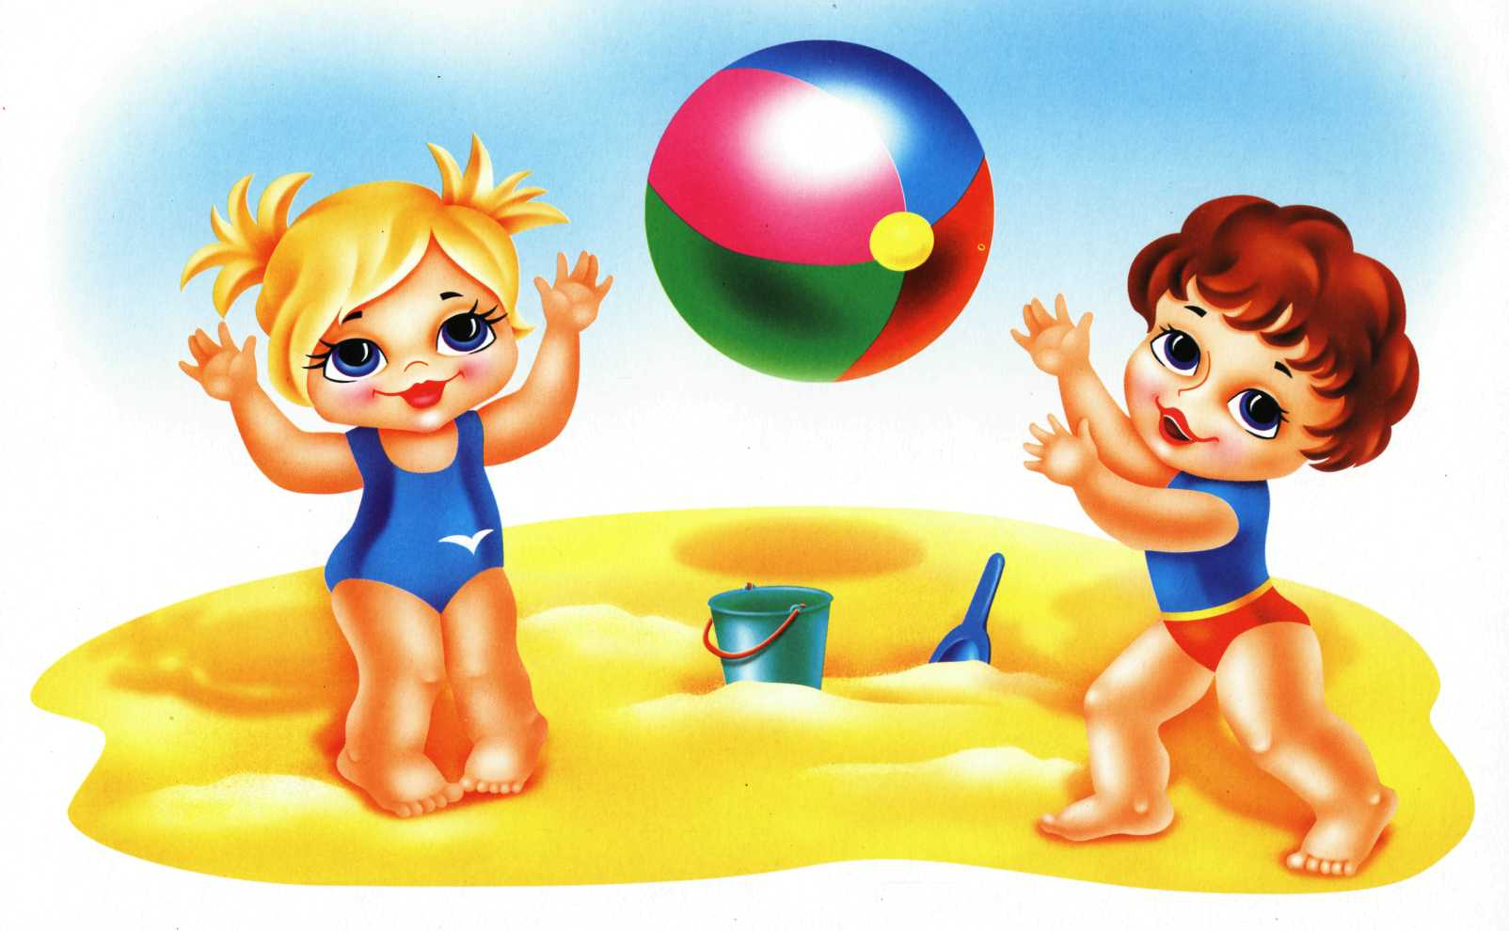
Дети имеют право на отдых

Slide 22


Slide 23
Некоторые статьи Конвенции
Ребенок - это человеческое существо, не достигшее 18 лет
Государство должно обеспечить право ребенка младше 15 лет не участвовать в военных действиях

Slide 24
В 1990 г. наша страна ратифицировала важнейший международный документ -
Конвенцию о правах ребенка,
в которой впервые ребенок рассматривается не только как объект, требующей социальной защиты, но и как субъект права, которому представлен весь спектр прав человека.

